Slide 1
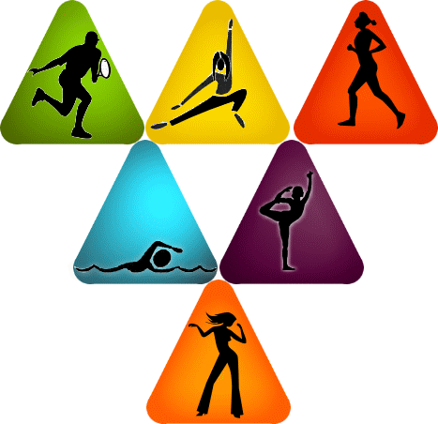
1: Atatürk Üniversitesi Tıp Fakültesi 1. Sınıf Öğrencileri, 2: Atatürk Üniversitesi Tıp Fakültesi 2. Sınıf Öğrencileri, 3: Atatürk Üniversitesi Tıp Fakültesi Aile Hekimliği ABD
SPORUN OKUL BAŞARISI ÜZERİNDEKİ ETKİSİ
Aynur DAŞDAN¹, Semra DEMİRTAŞ¹, Mehmet Emin TAŞCİ^{1,} Nagihan KOCABAŞ²,
Onur HOTAMAN^{2,},Mervenur GÜLTEKİN^{2,} Ayşen KUVVET^{2, ,} Yrd. Doç. Dr. Memet IŞIK³
AMAÇ : Bu çalışmanın amacı sporun öğrencilerin sınıf geçme notu üzerindeki etkisini araştırmaktır.
GİRİŞ: Yapılan bir araştırmada spor yapan ilköğretim öğrencilerinin, spor yapmayan öğrencilere oranla zihinsel aktivitelerinin daha yüksek olduğu gözlemlenmiştir. Zihinsel aktiviteleri daha yüksek olan öğrenciler analitik düşünebilir, hızlı odaklanabilir ve sorunlara kolayca çözümler bulabilir. Bu veri ışığında Atatürk Üniversitesi Tıp Fakültesi öğrencilerinin sınıf geçme notu üzerinde spor yapmanın etkisini araştırmak için bir anket çalışması yapıldı.
YÖNTEM: Atatürk Üniversitesi Tıp Fakültesi 2. Sınıf öğrencilerine, 2012 Eylül ayında, 1. komite öncesinde, spor yapan öğrencilerin ne kadar süredir sporla ilgilendiğini, haftada kaç saat spor yaptığını, sporla ilgilenme derecesinin belirlenmesini içeren bir anket uygulandı. 250 kişilik 2. sınıf öğrencileri arasından rastgele 50 öğrenci seçildi. Anketler hazırlandı, öğrencilere dağıtıldı, cevaplamaları için belli bir süre verildi ve sonra anketler toplandı. Veriler bilgisayara girildi, SPSS programında kategorik grup için ki kare testi kullanılarak analiz yapıldı, grafikler oluşturuldu. P< 0.05 anlamlı kabul edildi.
Birinci sınıfta düzenli olarak spor yapanların 6 (% 27,3)’sı 71 ile 80 arası not alarak birinci sınıfı geçmiştir. Birinci sınıfta düzenli olarak spor yapmayanlarda ise 8 (% 28,6)’i 71 ile 80 arası not alarak birinci sınıfı geçmiştir.
Birinci sınıfta düzenli olarak spor yapanların 2 (% 9,1’) si 81 ile 90 arası not alarak birinci sınıfı geçmiştir. Birinci sınıfta düzenli olarak spor yapmayanlarda ise 5 (% 17,9)’i 81 ile 90 arası not alarak birinci sınıfı geçmiştir.
Birinci sınıfta düzenli olarak spor yapanlardan hiç kimse (% 0) 91 ile 100 arası not alamamışken birinci sınıfta düzenli olarak spor yapmayanlardan 2 (% 7,1)’si 91 ile 100 arası not alarak sınıfı geçmiştir.
TARTIŞMA: Genel araştırmalar sporun başarıyı pozitif etkilediği yönündedir: Amerika Birleşik Devletleri, Kanada ve Güney Afrika’da yapılan 14 farklı araştırmada, fiziksel aktivite ile okul başarısı arasında olumlu bir ilişki olduğu ortaya konulmuştur. Ayrıca beden eğitimi dersine ilişkin yapılan bir çalışmada yaşı küçük çocukların yaşı büyük olanlara göre daha olumlu tutum gösterdiği, tutumun yaş düzeyinin bir fonksiyonu olarak azaldığı bulunmuştur.¹ Okul başarısının artmasının nedeni olarak da egzersizin beyne kan ve oksijen akışını arttırarak konsantrasyonu güçlendirdiğini kabul edilmektedir. Buna göre düzenli olarak yapılan fiziksel aktiviteler, stresi azaltırken öğrencilerin dersleri konusunda daha disiplinli davranmasına da katkıda bulunur.
Bizim çalışmamızın sonucunda; spor yapanlarla yapmayanlar arasında ciddi bir fark tespit edilemedi. Bunun nedeni: örneklemin küçük olması, sadece tıp fakültesi öğrencilerine uygulanması ve başarı değerlendirmesinde sadece not ortalamasının ele alınmış olmasıdır. Ayrıca spor yapmanın ilk ve orta öğretim öğrencileri arasında okul başarısını daha fazla etkilediği, yüksek öğrenim öğrencileri arasında başarı üzerinde aynı şekilde etki yapmadığı öngörülebilir.
SONUÇ: Araştırmalarımızdan elde edilen bulgularda sporun başarıya belirgin bir etkisi gözlenemedi. Bu konuda daha geniş bir örneklemde yapılacak araştırmalar daha objektif sonuçlar elde etmek için yararlı olabilir.
 | Birinci sınıfı geçme notu
 | 60-70 | 71-80 | 81-90 | 91-100
Birinci sınıfta düzenli olarak spor yapanlar | 14 %63,6 | 6 %27,3 | 2 %9,1 | 0 %0
Birinci sınıfta düzenli olarak spor yapmayanlar | 13 %46,4 | 8 %28,6 | 5 %17,9 | 2 %7,1
BULGULAR: Düzenli olarak spor yapanlarla yapmayanların geçme notu karşılaştırıldı.
P=0,4 olduğundan düzenli spor yapanlarla yapmayanların geçme notu arasında fark yoktur.
Yukarıdaki tabloda gösterilen bulgulara göre;
Birinci sınıfta düzenli olarak spor yapan 14 öğrenci (% 63,6) 60 ile 70 arası not alarak birinci sınıfı geçmiştir. Birinci sınıfta düzenli olarak spor yapmayanlarda ise 13 (% 46,4) öğrencinin 60 ile 70 arası not alarak birinci sınıfı geçmiştir.
KAYNAKLAR
1. Wersch AV, Trew K, Turner I. (1992) Post-primary school pupils ınterests in physical education, age and gender differences. British Journal of Educational Psychology, 62: 56–72.

